Slide 1
数字签名
RSA
基于因数分解的公钥加密算法，也可以用于数字签名。
DSA
基于离散对数问题的数字签名算法，DSA数字签名是一种轻量级的数字签名算法，适用于一些资源受限的环境。
ECDSA
基于椭圆曲线加密的数字签名算法，使用椭圆曲线加密算法。ECDSA数字签名算法具有高效性和安全性的特点，适用于移动设备等资源受限的环境。
EdDSA
基于椭圆曲线加密的数字签名算法，是ECDSA的改进版，具有更好的性能和安全性。EdDSA数字签名算法适用于移动设备等资源受限的环境。
GOST
GOST是一种由俄罗斯开发的数字签名算法，它是一种基于哈希函数的数字签名算法，具有高效性和安全性的特点。
计算机科学与网络工程学院
Notes:
zk Rollup 的本质是将链上的用户状态压缩存储在一棵 Merkle 树中，并将用户状态的变更转移到链下来，同时通过 zkSNARK 的证明来保证该链下用户状态变更过程的正确性。在链上直接处理用户状态的变更成本是比较高的，但是仅仅利用链上的智能合约来验证一个零知识证明的 PROOF 是否正确，成本是相对低很多的。另外必要的转账信息也会被和证明一起提交到合约，方便用户查账。
transactor，即普通用户，对应以太坊上的外部账户。用户构建转账交易并用私钥签名，然后将交易发送给 relayer。
relayer 负责收集并验证用户的 transaction，之后将 transaction 批量打包，并生成 zkSNARK 的 PROOF，最终将用户 transaction 中的核心数据和 zkSNARK 的 PROOF 以及新的全局用户状态的 Merkle 根提交到链上的智能合约。
当然 relayer 不会免费为 transactor 提供服务，毕竟 relayer 向链上提交证明和数据是需要消耗 gas 的。因此，transactor 向 relayer 发送的交易里，也必须包含相应的手续费。

Slide 2
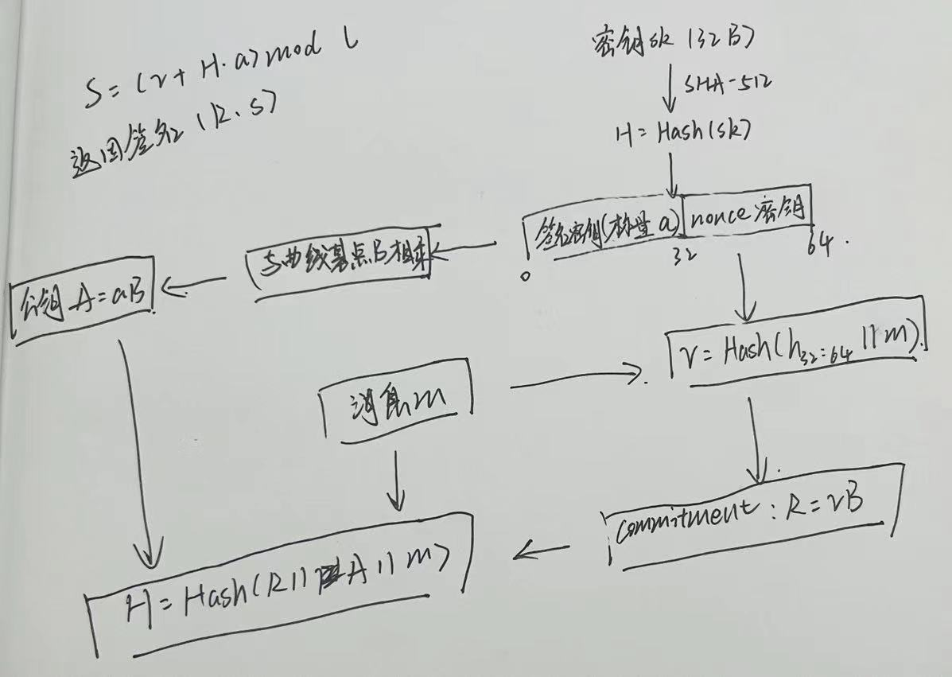
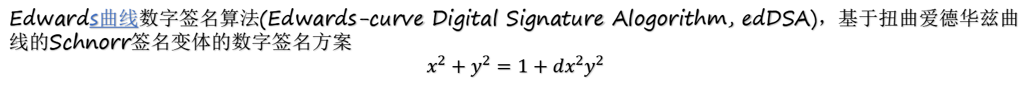
EDDSA
Edwards曲线数字签名算法(Edwards-curve Digital Signature Alogorithm, edDSA)，基于扭曲爱德华兹曲线的Schnorr签名变体的数字签名方案
$$x^{2}+y^{2}=1+dx^{2}y^{2}$$
计算机科学与网络工程学院

Slide 3


签名验证
$$H‘=Hash(R||A||m)$$
SB=R+H’A
Edwards曲线加法公式
$$\left\{\begin{aligned}x_{3}=\frac{x_{1}y_{2}+y_{1}x_{2}}{1+dx_{1}x_{2}y_{1}y_{2}} \\ y_{3}=\frac{y_{1}y_{2}−ay_{1}y_{2}}{1−dx_{1}x_{2}y_{1}y_{2}}\end{aligned}\right.$$
计算机科学与网络工程学院

Slide 4
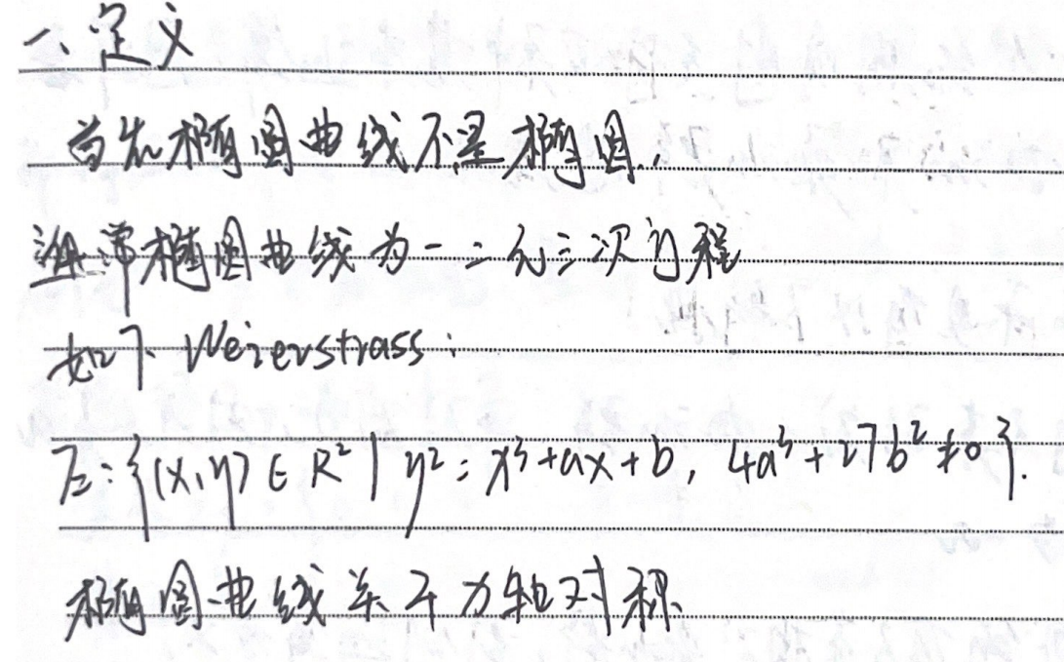
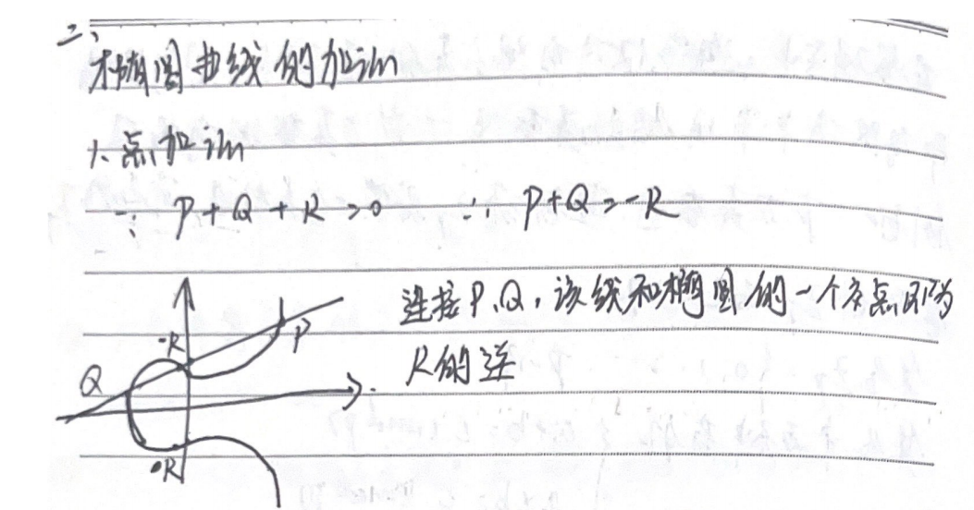
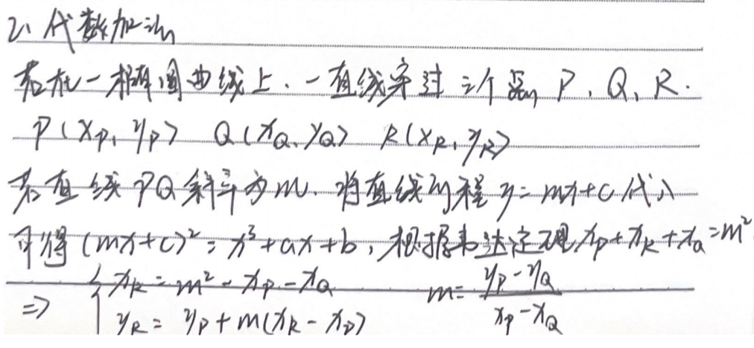
计算机科学与网络工程学院

Slide 5
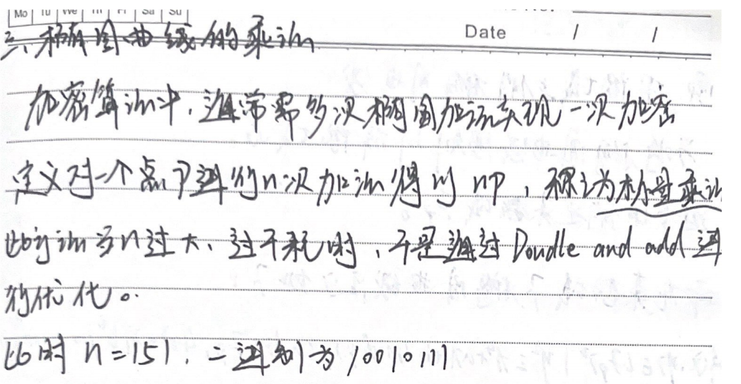
计算机科学与网络工程学院

Slide 6
计算机科学与网络工程学院

Slide 7
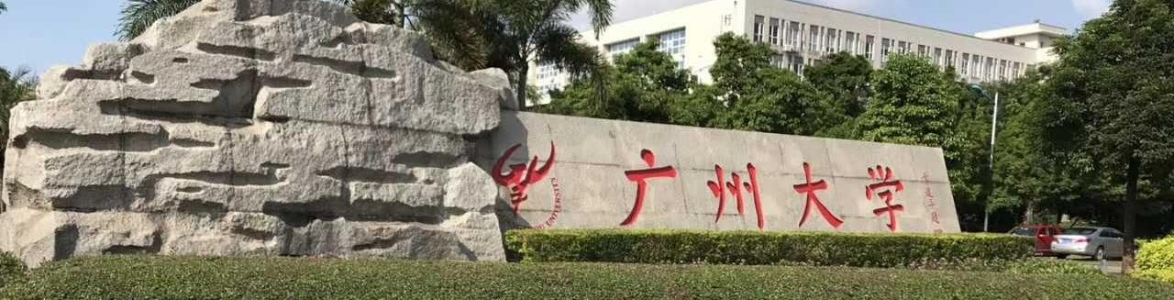

汇报人： 尹浩杰、吴卓逸、孔金融、马扬
计算机科学与网络工程学院

